Slide 1
درجة الحرارة

Slide 2
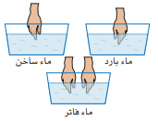
درجة الحرارة
1. أضع يدي في إناءٍ يحوي ماءً بارداً.
2. أضع يدي اليسرى في إناءٍ يحوي ما
3. أرفع كلتا يديً, وأضعهما في إناءٍ يحوي
ماءً فاتراً، بماذا أشعر؟
اليد التي كانت في الماء البارد تشعر بالسخونة، بينما اليد التي كانت في الماء الساخن تشعر بالبرودة. لذلك استخدم ميزان الحرارة.

Slide 3
استنتج
حاسة اللمس لا تحدد حرارة الجسم بدقة.
درجة حرارة الجسم تحدد مدى سخونة الجسم أو برودته، ويتم قياسها بميزان الحرارة.

Slide 4
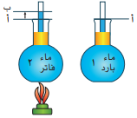
تمدد السوائل بالحرارة
1. آخذ دورقاً زجاجياً كما في الشكل، وأملئه بالماء الملوّن البارد،
ماذا ألاحظ؟
مستوى الماء الملوّن عند السًوية (أ).
2. آخذ الدورق السابق، وأسخنه، ماذا ألاحظ؟
يرتفع مستوى الماء إلى السّوية (ب)
استنتج تتمدد السوائل بالتسخين

Slide 5
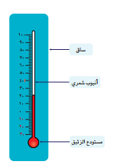
ميزان الحرارة الزئبقي
يعتمد على مبدأ تمدّد السّوائل بالحرارة. ويتألف من:
مستودع.
أنبوب شعري.
ساق.

Slide 6
هــــــــــــــــــل تعلـــــــــــــــم
أن الزئبق هو المعدن الوحيد الذي يوجد في الحالة السائلة في درجة حرارة الغرفة
أن الزئبق يوجد في موازين الحرارة، ومقاييس الضغط، وحشوات الأسنان، ومصابيح توفير الطاقة، وهو معدن خطر بسبب سميته العالية للجهاز العصبي، وخاصةً الدماغ

Slide 7
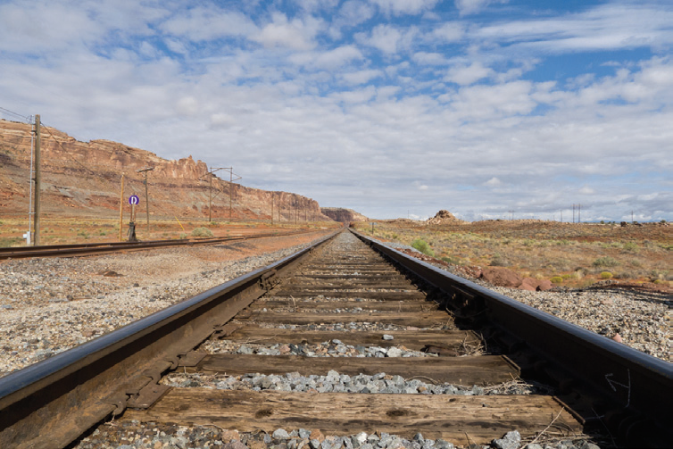
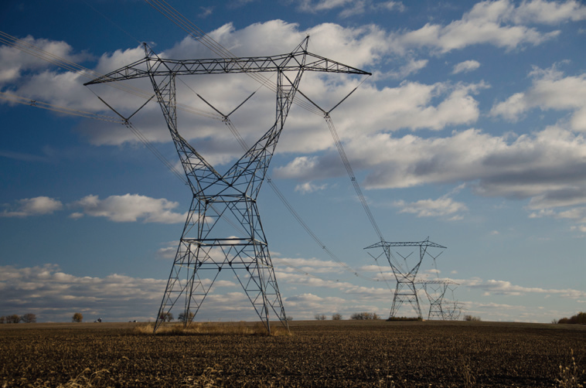
1. لماذا تلاحظ أسلاك الكهرباء مشدودة شتاءً ومتدلية صيفاً؟
2. لماذا تترك فراغات صغيرة بين قضبان سكة القطار؟
استنتج تتمدد الأجسام الصلبة بالحرارة، وتتقلص بالبرودة.

Slide 8
العوامل المؤثرة في تمدد الأجسام الصلبة
تغير درجة الحرارة.
طول الجسم.
نوع المادة.

Slide 9
دمتم في رعاية الله

